Slide 1
TRƯỜNG TIỂU HỌC BÌNH TÂN
Chào mừng thầy, cô giáo về dự giờ thăm lớp 2D
Hôm nay, Thứ 3 ngày 27 tháng 12 năm 2022
Phân môn:
CHÍNH TẢ
Giáo viên: KIỀU THỊ MỸ NỮ

Slide 2
Thứ 3 ngày 27 tháng 12 năm 2022
Bài hát em vừa nghe nói về ai? Tình cảm của anh em bạn nhỏ như thế nào?
Nói về hai anh em. Tình cảm của hai anh em rất thương yêu nhau.

Slide 3
Thứ 3 ngày 27 tháng 12 năm 2022
Chính tả (nghe viết) : Tiếng Võng Kêu
Trong giấc mơ em
Có gặp con cò
Lặn lội bờ sông
Có gặp cánh bướm
Mênh mông, mênh mông
Em ơi cứ ngủ
Tay anh đưa đều
Ba gian nhà nhỏ
Đầy tiếng võng kêu
Kẽo cà kẽo kẹt
Kẽo cà kẽo kẹt
Kẽo cà …
...kẽo kẹt…..
Trần Đăng Khoa

Slide 4
Thứ 3 ngày 27 tháng 12 năm 2022
TIẾNG VIỆT:
Chính tả: ( Nghe -viết)
Tiếng võng kêu
Khổ thơ 3, 4 nói lên điều gì?
Tình cảm yêu thương của người anh khi đưa võng ru em ngủ.
Tên đề bài viết thế nào? Hết khổ thơ cần làm gì?
Viết cỡ chữ lớn và lùi vào 4 ô ly. Hết khổ thơ phải xuống dòng.
Chữ nào trong bài phải viết hoa? Bài viết dạng gì?
Chữ đầu dòng phải viết hoa. Dạng bài thơ.
Khi viết hai dòng thơ cuối, cần lưu ý điều gì?
Khi xuống dòng và lùi vào hai ô so với dòng trên liền kề.

Slide 5
Thứ 3 ngày 27 tháng 12 năm 2022
Chính tả (nghe viết) : Tiếng Võng Kêu
Trong giấc mơ em
Có gặp con cò
Lặn lội bờ sông
Có gặp cánh bướm
Mênh mông, mênh mông
Em ơi cứ ngủ
Tay anh đưa đều
Ba gian nhà nhỏ
Đầy tiếng võng kêu
Kẽo cà kẽo kẹt
Kẽo cà kẽo kẹt
Kẽo cà …
...kẽo kẹt…..
Trần Đăng Khoa

Slide 6
Thứ 3 ngày 27 tháng 12 năm 2022
TIẾNG VIỆT:
Chính tả: ( Nghe -viết)
Tiếng võng kêu
Cần lưu ý khi viết một số từ sau:
giấc mơ
Lặn lội
mênh mông
gian nhà nhỏ
kẽo kẹt

Slide 7
Thứ 3 ngày 27 tháng 12 năm 2022
TIẾNG VIỆT:
Chính tả: ( Nghe -viết)
Tiếng võng kêu
NGHE VIẾT CHÍNH TẢ

Slide 8
Thứ 3 ngày 27 tháng 12 năm 2022
Chính tả (nghe viết): Tiếng võng kêu
Trong giấc mơ em
Có gặp con cò
Lặn lội bờ sông?
Có gặp cánh bư
Mênh mông, mênh mông?
Em ơi cứ ngủ
Tay anh đưa đều
Ba gian nhà nhỏ
Đầy tiếng võng kêu
Kẽo cà kẽo kẹt
Kẽo cà kẽo kẹt
Kẽo cà…..
….. kẽo kẹt….
Trần Đăng Khoa
 Học sinh soát lỗi
Các em tự đối chiếu bài và sửa lỗi bằng bút chì.
Bạn nào đã sửa lỗi xong mang vở lên nộp. (5 bạn nhanh nhất)

Slide 9
(2). Chọn chữ hoặc vần phù hợp với ô trống:
Thứ 3 ngày 27 tháng 12 năm 2022
TIẾNG VIỆT:
Chính tả: ( Nghe -viết) Tiếng võng kêu
a. Chọn x hoặc s thay cho ô vuông
Đám mây xốp trắng như bông
Ngủ quên dưới đáy hồ trong lúc nào
Nghe con cá đớp ngôi sao
Giật mình, mây thức bay vào rừng xa
Nguyễn Bao
Tiếp theo
Notes:
Bài giảng thiết kế bởi: Hương Thảo - tranthao121006@gmail.com

Slide 10
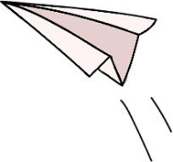
Thứ 3 ngày 27 tháng 12 năm 2022
TIẾNG VIỆT:
Chính tả: ( Nghe -viết) Tiếng võng kêu
Bài tập 3: bài tập lựa chọn
Chọn chữ hoặc vần phù hợp với ô trống
b. Vần âc hay ât?

Slide 11
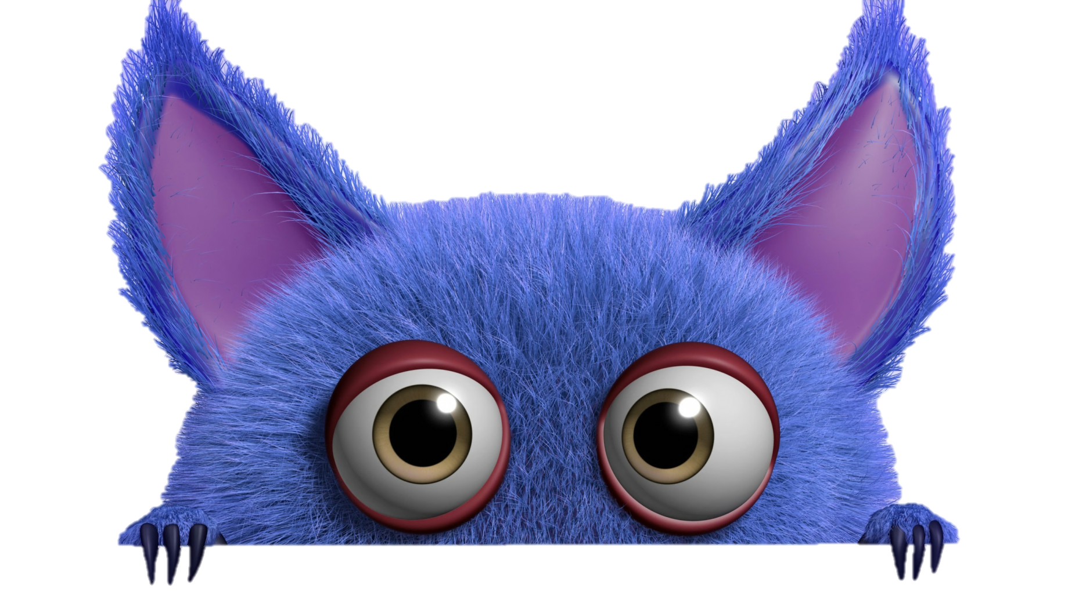
Thứ 3 ngày 27 tháng 12 năm 2022
TIẾNG VIỆT:
Chính tả: ( Nghe -viết) Tiếng võng kêu
Gift box secret game
TRÒ CHƠI HỘP QUÀ BÍ MẬT

Slide 13
Thứ 3 ngày 27 tháng 12 năm 2022
TIẾNG VIỆT:
Chính tả: ( Nghe -viết) Tiếng võng kêu
Điền vần âc hay ât
giác mơ
giấc mơ
You are given 3 candies
GO HOME

Slide 14
Thứ 3 ngày 27 tháng 12 năm 2022
TIẾNG VIỆT:
Chính tả: ( Nghe -viết) Tiếng võng kêu
Điền vần âc hay ât
thật thà
thật thà
You are given 5 candies
GO HOME

Slide 15
Thứ 3 ngày 27 tháng 12 năm 2022
TIẾNG VIỆT:
Chính tả: ( Nghe -viết) Tiếng võng kêu
Điền vần âc hay ât
đấu vật
đấu vật
You are given 7 candies
GO HOME

Slide 16
Thứ 3 ngày 27 tháng 12 năm 2022
TIẾNG VIỆT:
Chính tả: ( Nghe -viết) Tiếng võng kêu
điền vần âc hay ât
nhác bổng
nhấc bổng
You are given 2 candies
GO HOME

Slide 17
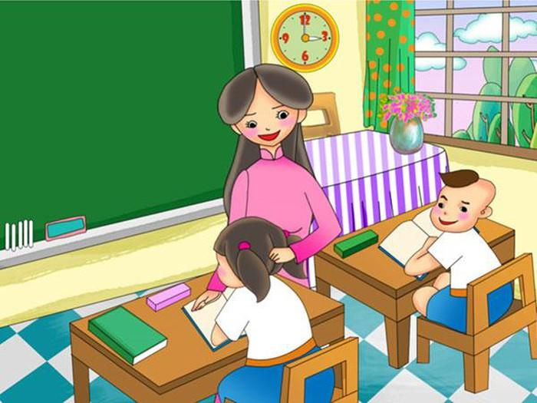
Thứ 3 ngày 27 tháng 12 năm 2022
TIẾNG VIỆT:
Chính tả: ( Nghe -viết) Tiếng võng kêu
VẬN DỤNG, TRẢI NGHIỆM

Slide 18
 Ghép âm, vần ứng với mỗi dòng ghi từ đúng
Giấc mơ, quả gấc, bậc lương, bậc tam cấp
s
học sinh, xinh đẹp, cao nhất, nhấc bổng
ấc
Dòng sông, nhà sàn, sẵn sàng, buổi sáng
Đặt câu với một số từ đúng trên
Em luôn sẵn sàng học tập tốt.
 Quả gấc khi chín có màu rất đẹp
Nhà sàn thường có ở Tây Nguyên

Slide 19
Thứ 3 ngày 27 tháng 12 năm 2022
TIẾNG VIỆT:
Chính tả: ( Nghe -viết) Tiếng võng kêu
Cảm ơn quí thầy cô đã về thăm lớp 2D
Chúc quí thầy cô thật nhiều sức khỏe
Tạm biệt !!!!!!!!

